Slide 1
Brifieng

Slide 2
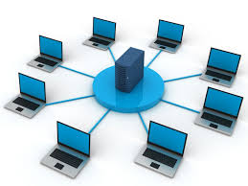
Apa itu Jaringan Komputer?
Jaringan telekomunikasi yang memungkinkan antar komputer untuk saling berkomunikasi dengan bertukar data.

Slide 3
Tujuan Jaringan Komputer
Berbagi peralatan dan sumber daya
Integrasi data
Komunikasi
Keamanan

Slide 4
Kriteria Jaringan Komputer
Distrubusi Data
Peran dan Hubungan
Jangkauan Geografis
Media Transmisi Data

Slide 5
Berdasarkan Distribusi Sumber Informasi/Data
Jaringan terpusat
Jaringan ini terdiri dari komputer client dan server yang mana komputer klien yang berfungsi sebagai perantara untuk mengakses sumber informasi/data yang berasal dari satu komputer server.
Jaringan terdistribusi
Merupakan perpaduan beberapa jaringan terpusat sehingga terdapat beberapa komputer server yang saling berhubungan dengan klien membentuk sistem jaringan tertentu.

Slide 6
Berdasarkan Jangkauan Geografis
LAN (Local Area Network)
MAN (Metropolitan Area Network)
WAN (Wide Area Network)

Slide 7
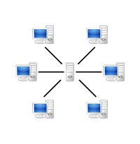
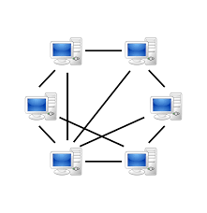
Berdasarkan Peranan Dan Hubungan Tiap Komputer Dalam Memproses Data

Slide 8
Berdasarkan Media Transmisi Data
Jaringan Berkabel (Wired Network)
Jaringan Nirkabel (Wireless Network)

Slide 9
Perangkat Jaringan Komputer
Repeaters
Switch
Hub
Bridges
Routers
Printer
Kabel Coaxcial
Kabel UTP
Kabel STP
Kabel Fiber Optic

Slide 10
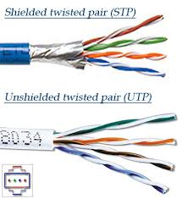
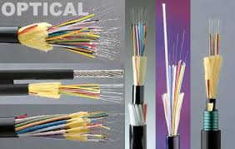

Slide 11
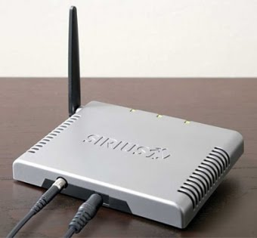
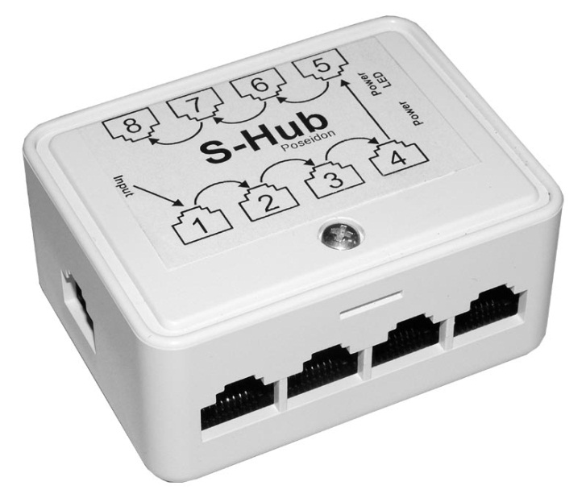
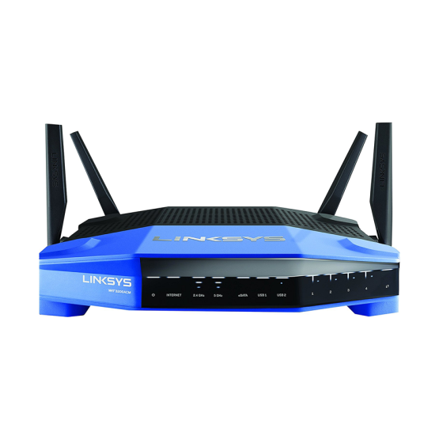

Slide 12
Apa Model OSI itu?
Model OSI adalah suatu dekripsi abstrak mengenai desain lapisan-lapisan komunikasi dan protokol jaringan komputer yang dikembangkan sebagai bagian dari inisiatif Open Systems Interconnection (OSI). Model ini disebut juga dengan model“Tujuh lapisan OSI” (OSI seven layer model).

Slide 13
Kegunaan Model OSI
Untuk membantu desainer jaringan memahami fungsi dari tiap-tiap layer yang berhubungan dengan aliran komunikasi data. Termasuk jenis-jenis protokol jaringan dan metode transmisi.

Slide 14
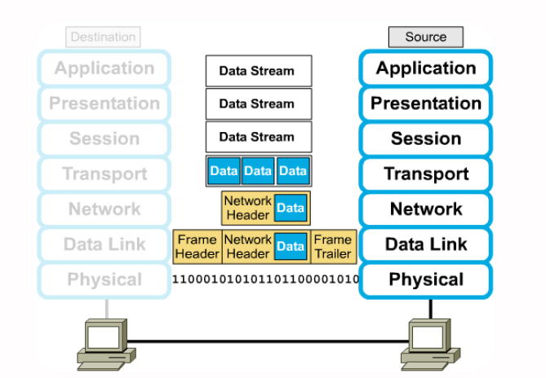
Arsitektur Model OSI

Slide 15
Protokol TCP/IP
Sekelompok protokol yang mengatur komunikasi data komputer di internet. Komputer-komputer yang terhubumg ke internet berkomunikasi dengan TCP/IP, karena menggunakan bahasa yang sama perbedaan jenis komputer dan sistem operasi tidak menjadi masalah.

Slide 16
Arsitektur Model TCP/IP

Slide 17
Apa sih IP Address itu?
Deretan angka biner antara 32 bit sampai 128 bit yang dipakai sebagai alamat identifikasi untuk tiap komputer host dalam jaringan Internet.
IP Address Versi 4
IP Addres Versi 6

Slide 18
Pengalokasikan IP Address
Network ID
Host ID

